Slide 1
এই স্লাইডটি সম্মানিত শিক্ষকবৃন্দের জন্য তাই Slide টি Hide করে রাখা হয়েছে।
এই পাঠ উপস্থাপনের জন্য স্লাইডের নিচের দিকে নোটে প্রয়োজনীয় নির্দেশনা দেয়া আছে। পাঠ উপস্থাপনের ক্ষেত্রে নিজস্ব কৌশল প্রয়োগ করতে পারেন। প্রেজেন্টেশনটি F5 Key চেপে শুরু করতে পারেন। তাহলে Hide Slide Show করবে না।

Slide 2
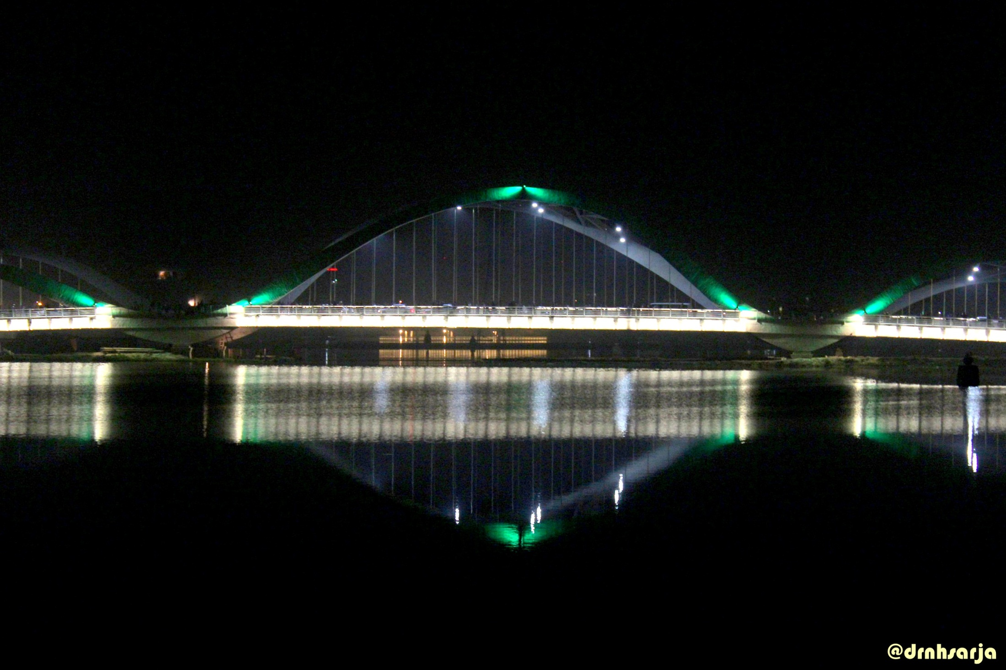
স্বাগতম

Slide 3
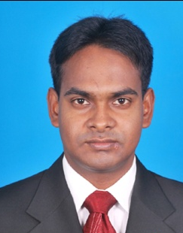
পরিচিতি
বিষয়ঃ বাংলাদেশ ও বিশ্বপরিচয়
শ্রেণিঃ অষ্টম
অধ্যায়ঃ ৭
পাঠ-: ৬, স্থানীয় সরকার
সময়ঃ ৪০ মিনিট
মোঃ আব্দুল বাতেন
সহকারী শিক্ষক
বগুড়া ক্যান্টনমেন্ট বোর্ড হাই স্কুল, বগুড়া।
মোবাইল নম্বরঃ ০১৮১৯৫১০৬০৬
Email-abdulbaten84@gmail.com

Slide 4
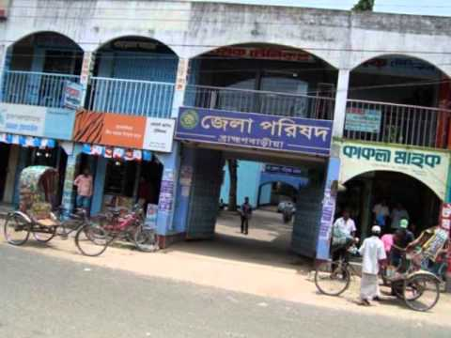
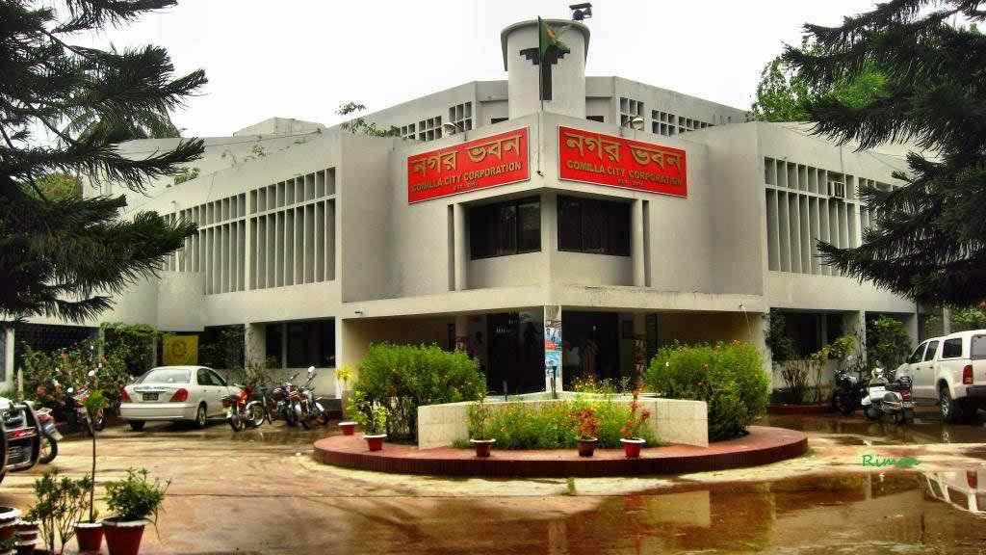
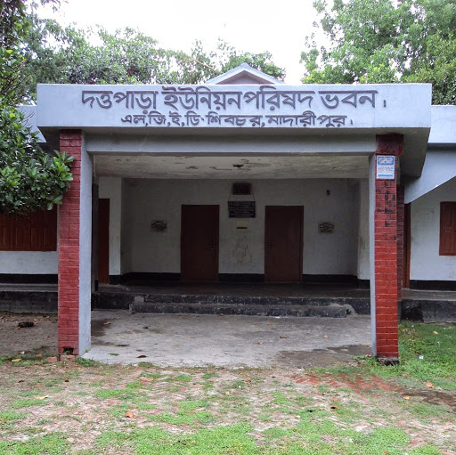
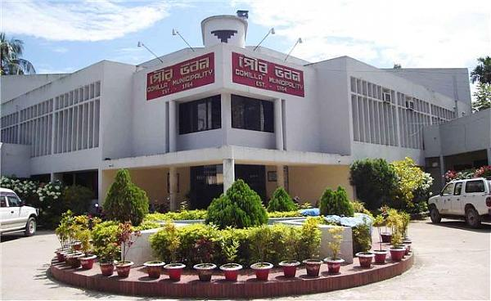
বাংলাদেশের স্থানীয় পর্যায়ে থাকে
স্থানীয় পর্যায়ে সরকার গঠন করে
আজকের পাঠঃ স্থানীয় সরকার
জেলাপরিষদ, পৌরসভা, ইউনিয়ন পরিষদ ও সিটি কর্পোরেশনের
এগুলোতে স্থানীয় মানুষের কল্যাণের জন্য কী গঠন করে?
এগুলো বাংলাদেশের কোন পর্যায়ে থাকে?
চিত্রগুলো কিসের?
Notes:
ক্লিক করে প্রশ্ন ও উত্তরের মাধ্যমে পাঠ ঘোষণা করা যেতে পারে।

Slide 5
শিখনফল
এই পাঠ শেষে শিক্ষার্থীরা…
১. স্থানীয় সরকারের ধারণা বর্ণনা করতে পারবে;
২. স্থানীয় সরকারের কাঠামো বর্ণনা করতে পারবে;
৩. স্থানীয় সরকারের গঠন প্রক্রিয়া ব্যাখ্যা করতে পারবে।

Slide 6
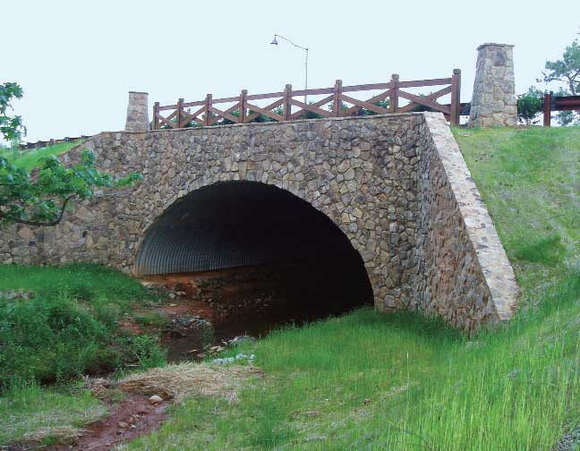
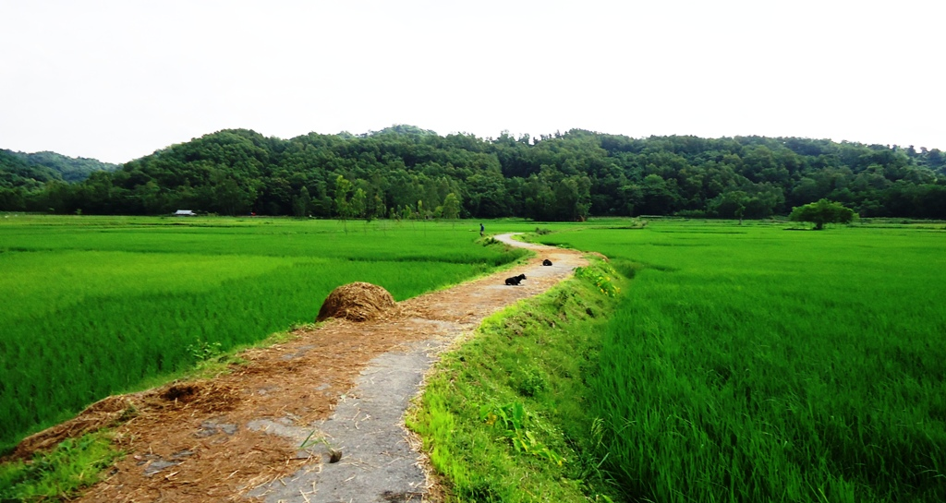
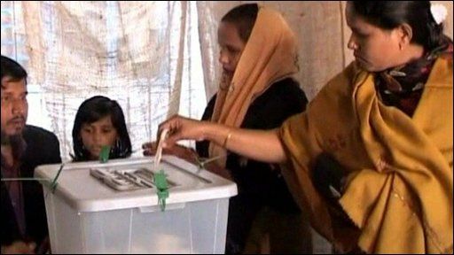
স্থানীয় সরকার
স্থানীয় সরকার হলো স্থানীয় পর্যায়ের শাসন ও উন্নয়ন কর্মকাণ্ড পরিচালনার জন্য জনগণের ভোটে নির্বাচিত সরকার।
স্থানীয় সরকার কাকে বলে?

Slide 7
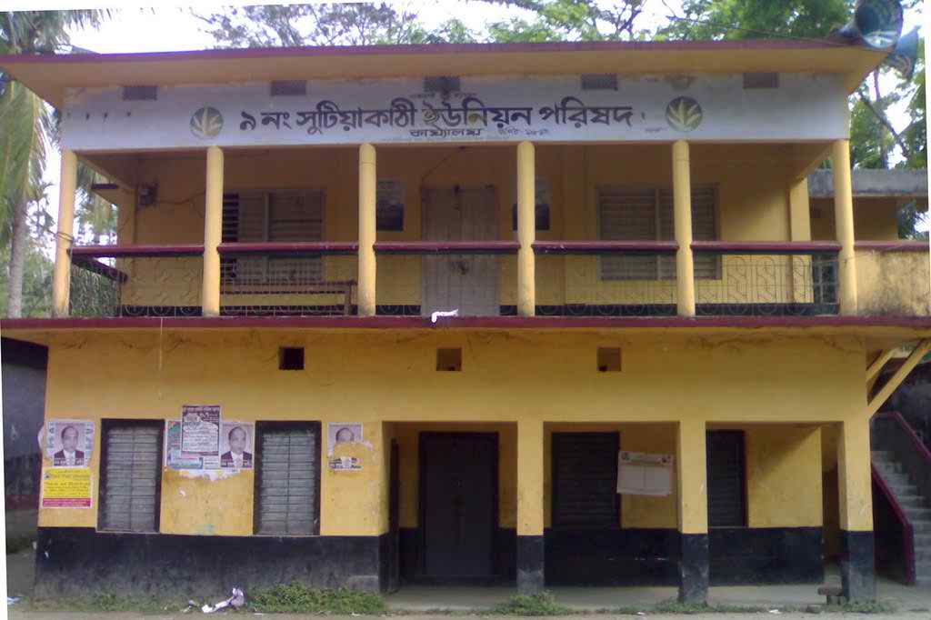
একক কাজ
সময়ঃ ৪ মিনিট
স্থানীয় সরকার সম্পর্কে জেনে তোমাদের কী কী সুবিধা হবে বলে মনে কর? তিন থেকে চারটি বাক্যে উপস্থাপন কর।

Slide 8
স্থানীয় সরকার কাঠামো
August 10, 2016
গ্রামাঞ্চল
শহরাঞ্চল
ইউনিয়ন পরিষদ
-পৌরসভা
-সিটি কর্পোরেশন
উপজেলা পরিষদ
শহরাঞ্চলে দুই স্তর বিশিষ্ট স্থানীয় সরকার কাঠামো রয়েছে
বাংলাদেশে গ্রামাঞ্চলে তিন স্তর বিশিষ্ট স্থানীয় সরকার কাঠামো রয়েছে।
জেলা পরিষদ

Slide 9
জোড়ায় কাজ
সময়ঃ ৫ মিনিট
দেশে একটি শক্তিশালী জাতীয় সরকার থাকা সত্ত্বেও স্থানীয় সরকারের প্রয়োজনীয়তা ব্যাখ্যা কর।
Notes:
জোড়য় কাজ দেয়ার জন্য বিভিন্ন দল গঠন করে স্লাইডের প্রশ্ন ছাড়াও অন্য প্রশ্ন তৈরী করে কাজ দেওয়া যেতে পারে।

Slide 10
স্থানীয় সরকার গড়ে ওঠার কারণ
রাষ্ট্র বিরাট আকারের
লোক সংখ্যা বেশি
কেন্দ্রের উপর চাপ কমানো
স্থানীয় সমস্যার সমাধান করা
সুষম উন্নয়ন করা
Notes:
জোড়ায় কাজ আদায় করার পর এই স্লাইডটি প্রদর্শন করে তাদের কাজ মিলিয়ে নিতে বলা যেতে পারে।

Slide 11
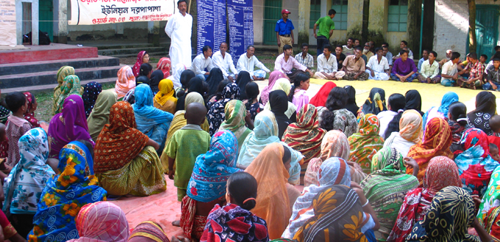
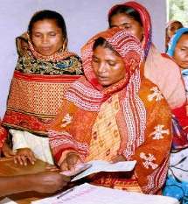
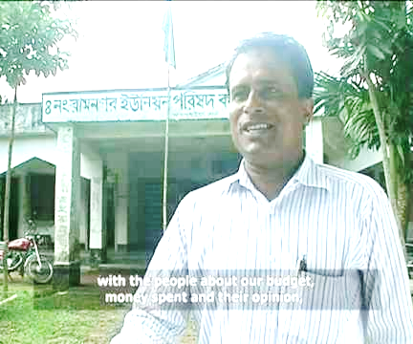
নিচের বাটনসমূহে ক্লিক করুন
ইউনিয়ন পরিষদ
গ্রামীণ সমস্যা দূরীকরণ, স্থানীয় পর্যায়ে নেতৃত্ব বিকাশ ও গণসচেতনতা বৃদ্ধি করাই উপজেলা পরিষদের মূল লক্ষ্য।
সংরক্ষিত আসনে তিন জন মহিলা সদস্য রয়েছেন
ইউনিয়ন সংখ্যা
কয়েকটি গ্রাম নিয়ে ইউনিয়ন পরিষদ গঠিত
মোট ইউনিয়ন পরিষদ সংখ্যা =৪,৫৫০টি
চেয়ারম্যান সংখ্যা
সদস্য সংখ্যা
সংরক্ষিত আসন
একজন চেয়ারম্যান
নয় জন সাধারণ সদস্য
মূল লক্ষ্য
Notes:
তথ্যগুলো ভালোভাবে দেখার জন্য Off/On পদ্ধতিতে অগ্রসর হতে হবে। অর্থাৎ বাম পাশের বাটনে প্রথম ক্লিকে তথ্য আসবে এবং দ্বিতীয় ক্লিকে চলে যাবে।

Slide 12
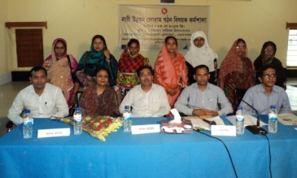
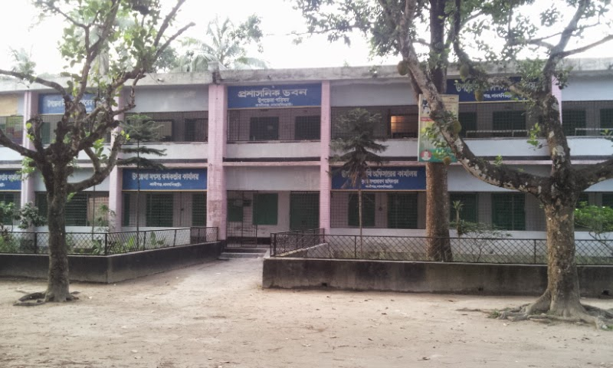
নিচের বাটনসমূহে ক্লিক করুন
উপজেলা পরিষদ নির্বাচন
কয়েকটি ইউনিয়ন নিয়ে একটি উপজেলা পরিষদ গঠিত হয়।
উপজেলা গঠন
উপজেলা সংখ্যা
কয়েকটি ইউনিয়ন নিয়ে একটি উপজেলা পরিষদ গঠিত হয়।
বর্তমানে দেশে ৪৮৭টি উপজেলা রয়েছে।
সদস্য সংখ্যা
উপজেলা পরিষদ গঠিত হয় ১ জন চেয়ারম্যান, ২ জন ভাইস চেয়ারম্যান, উপজেলার অন্তর্গত সব ইউনিয়ন পরিষদ ও পৌরসভার চেয়ারম্যান এবং সকল মহিলা সদস্যের এক তৃতীয়াংশকে নিয়ে।
Notes:
তথ্যগুলো ভালোভাবে দেখার জন্য Off/On পদ্ধতিতে অগ্রসর হতে হবে। অর্থাৎ বাম পাশের বাটনে প্রথম ক্লিকে তথ্য আসবে এবং দ্বিতীয় ক্লিকে চলে যাবে।

Slide 13
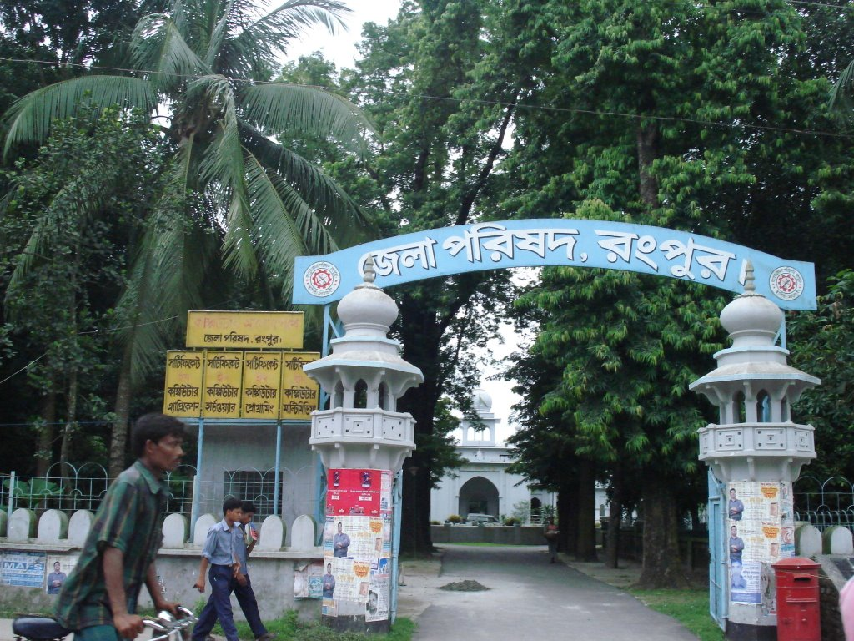
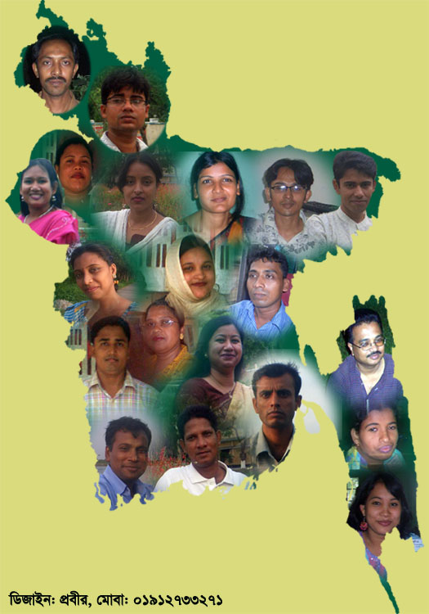
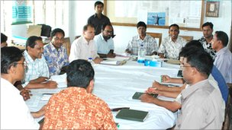
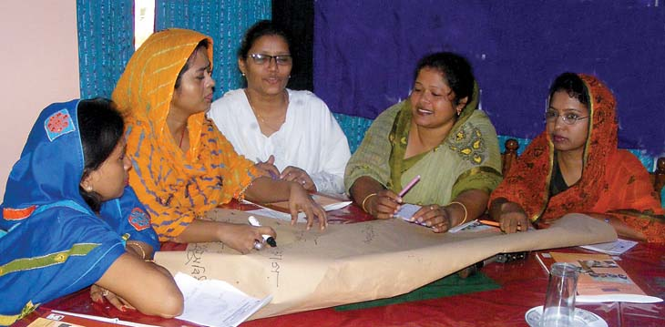
নিচের বাটনসমূহে ক্লিক করুন
জেলা পরিষদ নির্বাচন
জেলার উন্তর্গত সংসদ সদস্যগণ হবেন জেলা পরিষদের উপদেষ্টা।
জেলা পরিষদ সংখ্যা
মোট সদস্য সংখ্যা
সংরক্ষিত আসন
জেলা পরিষদে মোট ২০ জন সদস্য রয়েছেন।
বর্তমানে দেশে ৬১টি জেলায় একটি করে জেলা পরিষদ রয়েছ
সংরক্ষিত আসনে ৫ জন মহিলা সদস্য রয়েছেন।
উপদেষ্টা
Notes:
তথ্যগুলো ভালোভাবে দেখার জন্য Off/On পদ্ধতিতে অগ্রসর হতে হবে। অর্থাৎ বাম পাশের বাটনে প্রথম ক্লিকে তথ্য আসবে এবং দ্বিতীয় ক্লিকে চলে যাবে।

Slide 14
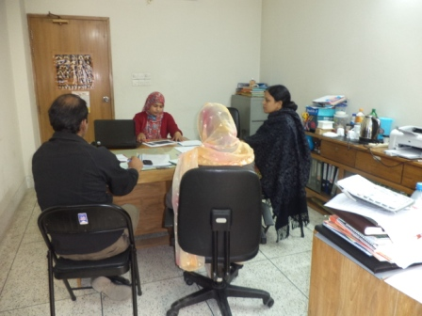
নিচের বাটনসমূহে ক্লিক করুন
পৌরসভা নির্বাচন
এক জন মেয়র, কয়েকজন কাউন্সিলর, সংরক্ষিত আসনে কয়েকজন মহিলা কাউন্সিলর রয়েছে। আয়তন ও জনসংখ্যা অনুযায়ী কাউন্সিলর সংখ্যা কমবেশি হতে পারে।
একজন মেয়র
পৌরসভা সংখ্যা
মেয়র সংখ্যা
সদস্য সংখ্যা
বর্তমানে দেশে ৩১৬টি পৌরসভা রয়েছ
Notes:
তথ্যগুলো ভালোভাবে দেখার জন্য Off/On পদ্ধতিতে অগ্রসর হতে হবে। অর্থাৎ বাম পাশের বাটনে প্রথম ক্লিকে তথ্য আসবে এবং দ্বিতীয় ক্লিকে চলে যাবে।

Slide 15
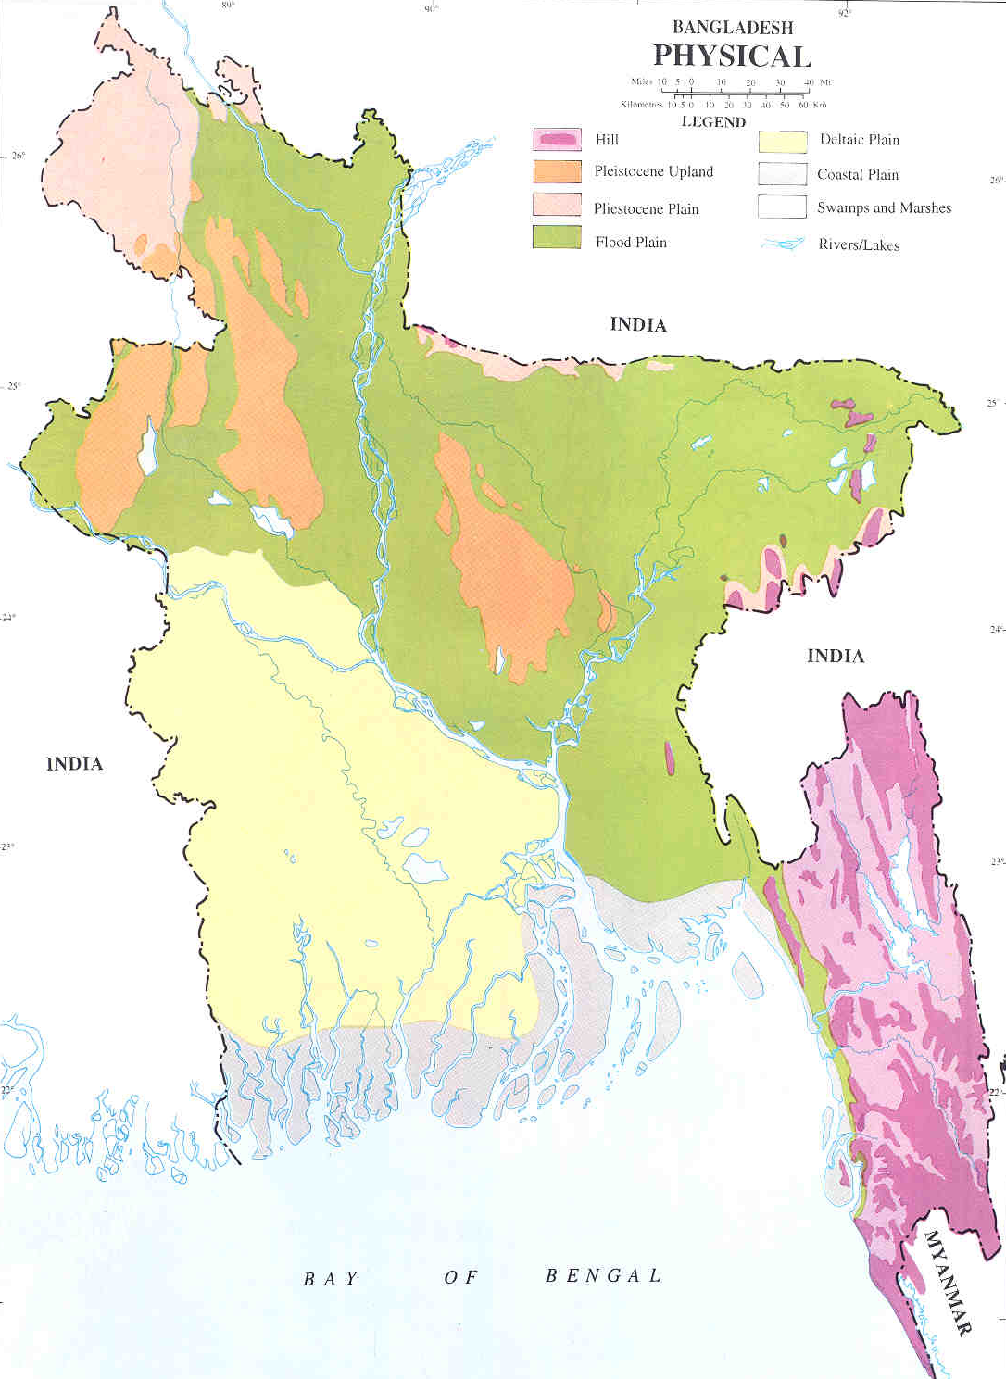
সিটি কর্পোরেশন
মেয়র বলে।
রংপুর
মানচিত্রে বাংলাদেশের সিটি কর্পোরেশন চিনে নিই
রাজশাহী
গাজীপুর
সিলেট
ঢাকা উত্তর
আয়তনের ভিত্তিতে কাউন্সিলরের সংখ্যা কম বেশি হতে পারে কি?
সিটি কর্পোরেশন প্রধান কে কি বলে?
বাংলাদেশে মোট কয়টি সিটি কর্পোরেশন আছে?
ঢাকা দক্ষিণ
নারায়নগঞ্জ
কুমিল্লা
খুলনা
চট্টগ্রাম
বরিশাল
আয়তনের ভিত্তিতে কাউন্সিলরের সংখ্যা কম বেশি হতে পারে।
বাংলাদেশে মোট ১১ টি সিটি কর্পোরেশন আছে।
Notes:
প্রশ্নোত্তরের মাধ্যমে অগ্রসর হলে পাঠটি অধিক সুন্দর হবে।
শিক্ষার্থীদের প্রশ্ন করা যেতে পারে এভাবে-বাংলাদেশের কোথায় কোথায় সিটি কর্পোরেশন রয়েছে? শিক্ষার্থীরা উত্তর দেওয়ার পর এক এক করে ক্লিক করে মানচিত্রে দেখানো যেতে পারে।

Slide 16
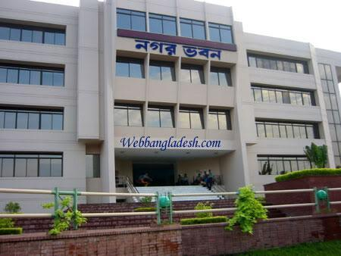
দলগত কাজ
গাজীপুর, কুমিল্লা, নারায়নগঞ্জ, গাজীপুর বিভাগীয় শহর না হওয়া সত্ত্বেও সিটি কর্পোরেশন হওয়ার যৌক্তিক কারণ ব্যাখ্যা কর।
Notes:
দলগত কাজ দেয়ার জন্য বিভিন্ন দল গঠন করে স্লাইডের প্রশ্ন ছাড়াও অন্য প্রশ্ন তৈরী করে কাজ দেওয়া যেতে পারে।

Slide 17
মূল্যায়ন
বহুনির্বাচনি প্রশ্ন
১। বাংলাদেশে গ্রামাঞ্চলে স্থানীয় সরকার কাঠামো কয় স্তর বিশিষ্ট?
(ক) ছয়
(খ) পাঁচ
(গ) চার
(ঘ) তিন
২। জেলা পরিষদের চেয়ারম্যান ও সদস্যগণ নির্বাচন হন-
i. ইউনিয়ন পরিষদের চেয়ারম্যান ও সদস্যগণ দ্বারা
ii. উপজেলা পরিষদের চেয়ারম্যান ও সদস্যগণ দ্বারা
iii. পৌরসভার চেয়ারম্যান ও সদস্যগণ দ্বারা
নিচের কোনটি সঠিক?
(ক) (ঘ) i ও ii.
(খ) i ও iii.
(গ) ii ও iii.
(ঘ) i, ii ও iii.
Notes:
শিক্ষার্থীরা যে Option টি উত্তর দেবে সেই Option এর উপর ক্লিক করতে হবে। উত্তর সঠিক হলে সবুজ কালিতে টিক চিহ্ন আসবে এবং উত্তর ভুল হলে লাল কালিতে ক্রস চিহ্ন আসবে।

Slide 18
বহুনির্বাচনি প্রশ্ন
৩। জেলা পরিষদের চেয়ারম্যান ও সদস্যগণ নির্বাচন হন-
i. ইউনিয়ন পরিষদের চেয়ারম্যান ও সদস্যগণ দ্বারা
ii. উপজেলা পরিষদের চেয়ারম্যান ও সদস্যগণ দ্বারা
iii. পৌরসভার চেয়ারম্যান ও সদস্যগণ দ্বারা
নিচের কোনটি সঠিক?
(ক) iও ii
(খ) ii ও iii.
(গ) i ও iii
(ঘ) i, ii ও iii.
Notes:
শিক্ষার্থীরা যে Option টি উত্তর দেবে সেই Option এর উপর ক্লিক করতে হবে। উত্তর সঠিক হলে সবুজ কালিতে টিক চিহ্ন আসবে এবং উত্তর ভুল হলে লাল কালিতে ক্রস চিহ্ন আসবে।

Slide 19
উদ্দীপকটি ভালো করে পড়ে নিচের প্রশ্নটির উত্তর দাও।
মি. ইসলাম স্থানীয় শাসনের একটি স্তরের প্রধান এবং জনগনের প্রতিনিধি। তবে তিনি জনগনের সরাসরি ভোটে নির্বাচিত হননি।
৪। মি. ইসলাম স্থানীয় সরকারের নিচের কোন স্তরের প্রতিনিধি?
বহুনির্বাচনি প্রশ্ন
(ক) ইউনিয়ন পরিষদের
(খ) উপজেলাপরিষদের
(গ) সিটি কর্পোরেশন
(ঘ) জেলা পরিষদের
Notes:
শিক্ষার্থীরা যে Option টি উত্তর দেবে সেই Option এর উপর ক্লিক করতে হবে। উত্তর সঠিক হলে সবুজ কালিতে টিক চিহ্ন আসবে এবং উত্তর ভুল হলে লাল কালিতে ক্রস চিহ্ন আসবে।

Slide 20
বাড়ির কাজ
তোমার এলাকার ইউনিয়ন পরিষদ/ পৌরসভা পর্যবেক্ষণ করে নিচের নির্দেশনা অনুযায়ী দেড় থেকে দুই পৃষ্ঠার একটি প্রতিবেদন লিখে নিয়ে আসবে।
১. ইউনিয়ন পরিষদ/ পৌরসভার নামঃ
২. সদস্য সংখ্যাঃ
৩. কাজঃ
৪. মন্তব্যঃ

Slide 21
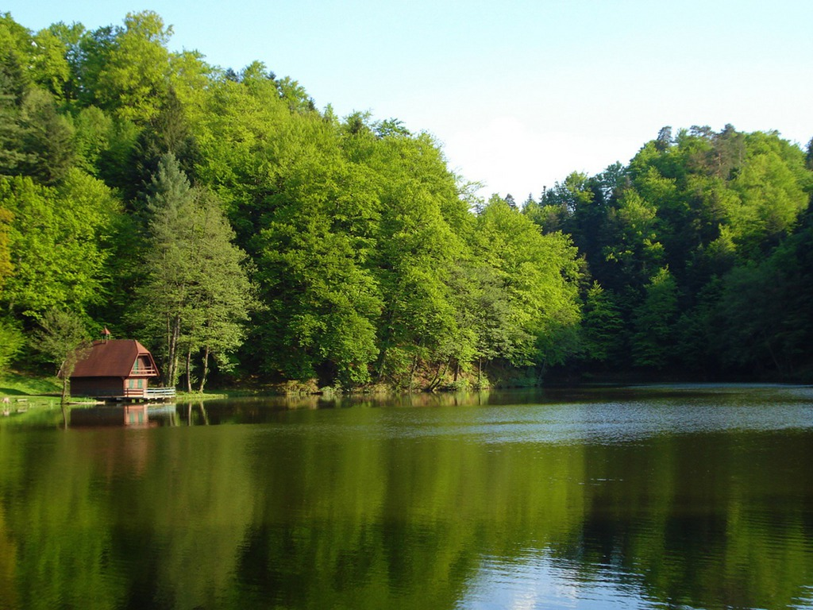
ধন্যবাদ

Slide 22
কৃতজ্ঞতা স্বীকার
শিক্ষামন্ত্রণালয়, মাউশি, এনসিটিবি ও এটুআই এর সংশ্লিষ্ট কর্মকর্তাবৃন্দ
এবং কন্টেন্ট সম্পাদক হিসেবে যাঁদের নির্দেশনা, পরামর্শ ও তত্ত্বাবধানে এই মডেল কন্টেন্ট সমৃদ্ধ হয়েছে তাঁরা হলেন-
জনাব মোহাম্মদ হাবীবুল ইসলাম সুমন,
সহকারী অধ্যাপক, টিটিসি, ময়মনসিংহ।
জনাব রফিকুল ইসলাম,
সহকারী অধ্যাপক, টিটিসি, পাবনা।

